Slide 1


САХАРНЫЙ ДИАБЕТ

Slide 2
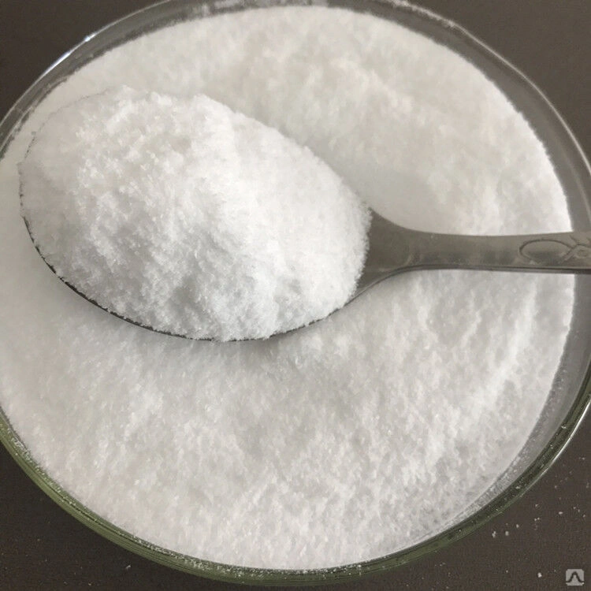
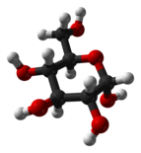
Углеводы
- наряду с белками и жирами являются основными
соединениями, необходимыми для нормального
протекания процессов жизнедеятельности.
Важнейшие функции:
- энергетическая - при окислении 1 г глюкозы выделяется 17,9 кДж
энергии. Хотя это количество гораздо ниже, чем образуется при
окислении 1 г жира (38,9 кДж), однако по скорости освобождения энергии
углеводы занимают 1 место в организме;
- пластическая - из углеводов и продуктов их метаболизма синтезируются
глицерин, аминокислоты, нуклеотиды, нуклеиновые кислоты и ряд других
биологически-активных соединений;
- резервная - углеводы способны откладываться в организме в виде
гликогена и расходоваться по мере необходимости;
- структурная – входят в состав мембран клеток и основного вещества соединительной ткани;
- специфические - гиалуроновая кислота выполняет защитную функцию входит в состав соединительной, эпителиальной и нервной тканей, содержится во многих биологических жидкостях (слюне, синовиальной жидкости и др.). Принимает значительное участие в пролиферации и миграции клеток; важный компонент суставного хряща.

Slide 3
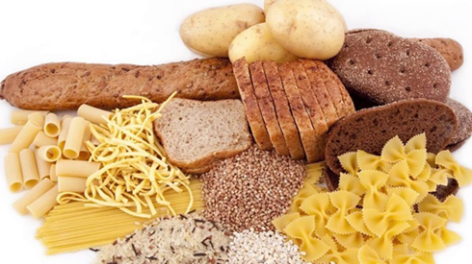
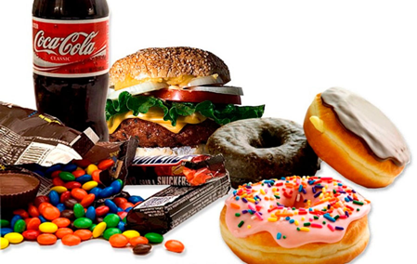
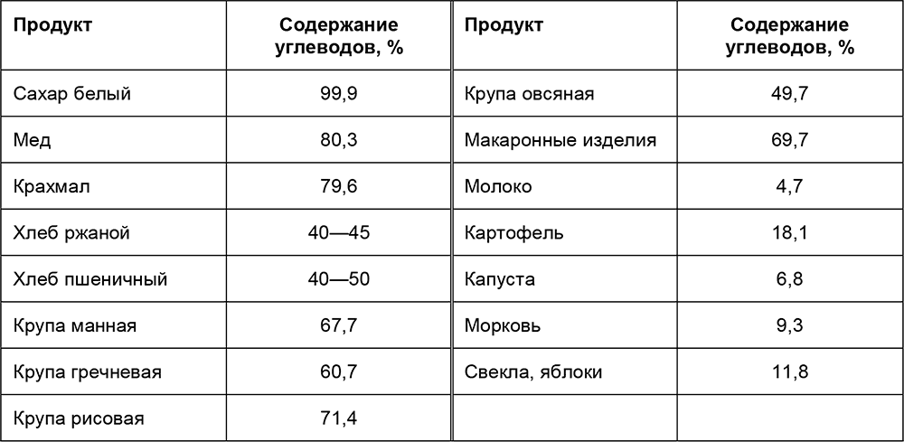
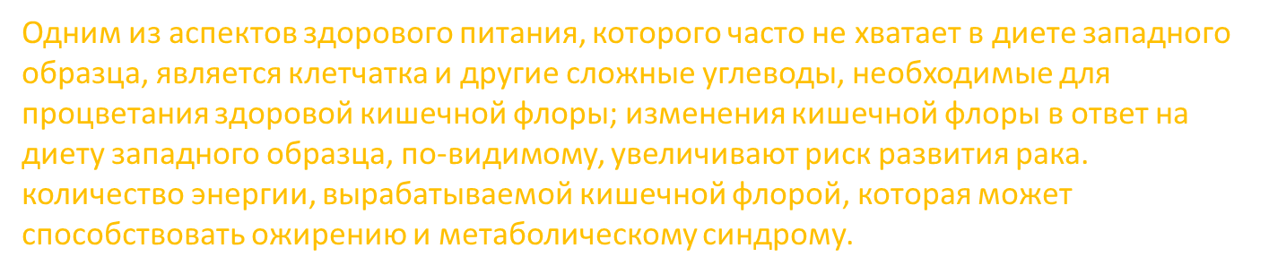

Slide 4
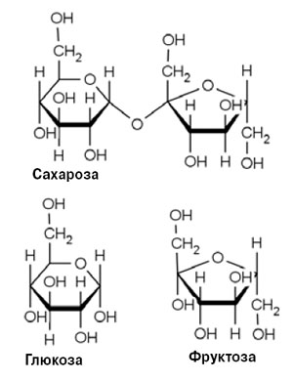
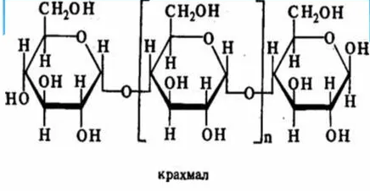
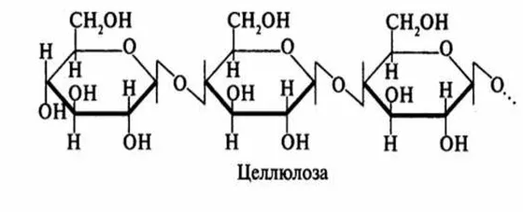
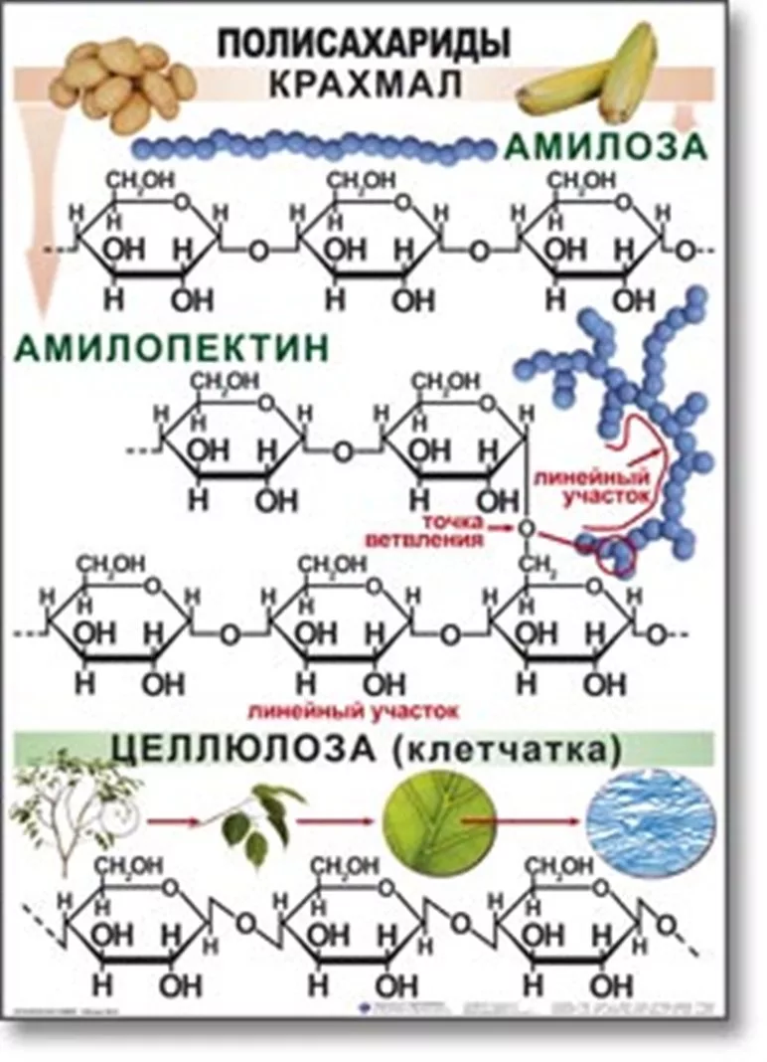
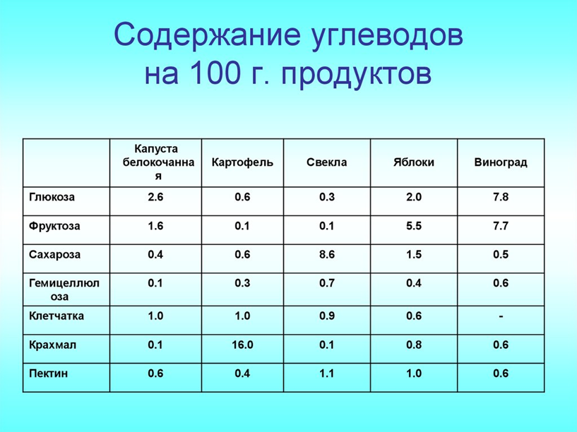
У здоровых лиц в кишечнике насчитывается более 500 видов микроорганизмов. Общая масса микрофлоры кишечника составляет от 1 до 3 кг.

Slide 5
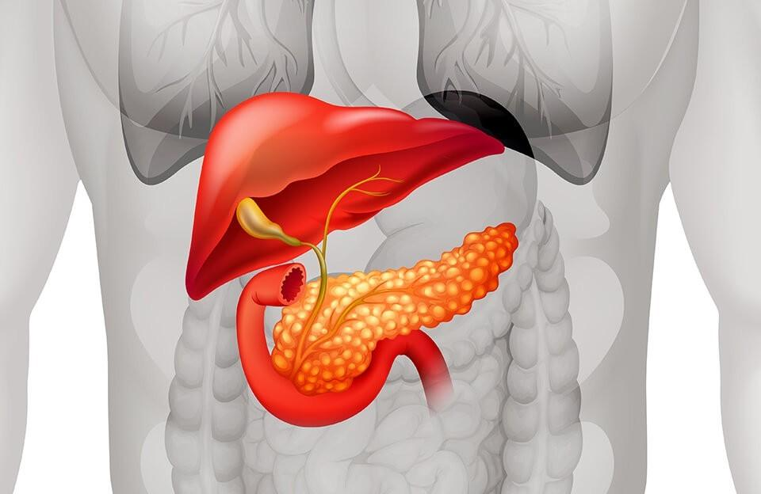
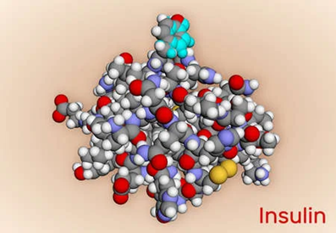
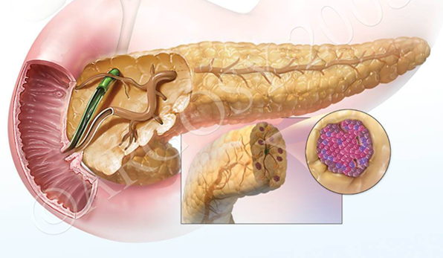
Поджелудочная железа
- расположена почти горизонтально
на уровне 1-2 поясничных позвонков
в области проекции пупка, головку которой огибает двенадцатиперстная кишка
- Вес 50-70гр и только 1% железы вырабатывает инсулин
Это важнейшая железа:
1. Синтезирует ферменты: амилазу, липазу, трипсин
для переваривания углеводов, жиров и белков;
2. Эндокринная (железа внутренней секреции)-
из островков выделены 2 гормона: инсулин и глюкагон

Slide 6
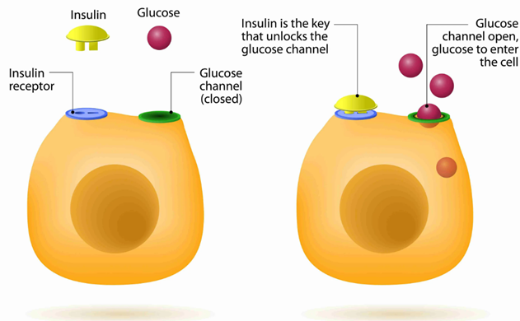
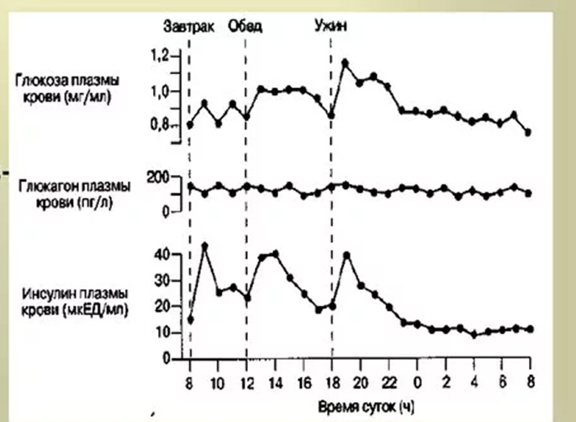
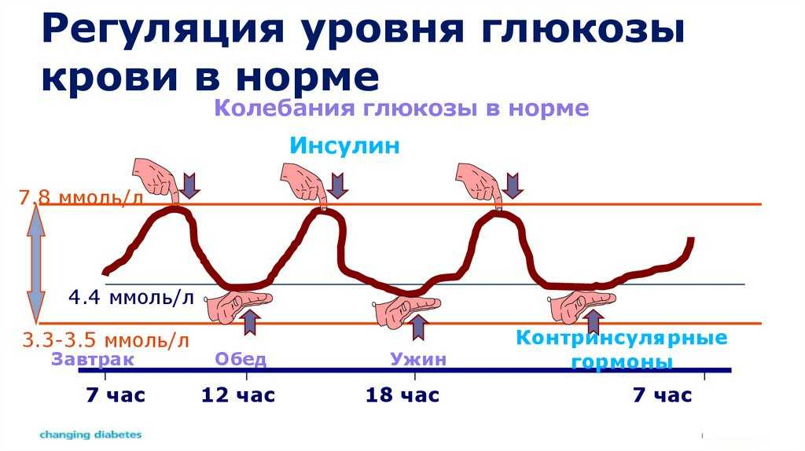
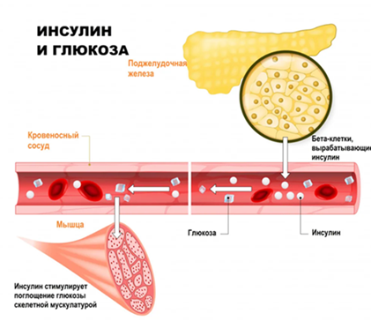

Slide 7


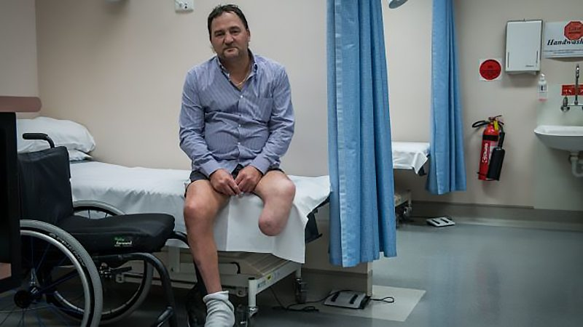
При сахарном диабете 2 типа одновременно микро- и макрососудистые осложнения отмечались у 39% пациентов, а только микроваскулярные – у 41%. Каждый второй пациент с диагнозом сахарного диабета 2 типа имеет осложнения в течение года. Осложнения - причина 33% госпитализаций при сахарном диабете 2 типа.
Сахарный диабет (СД)
– это группа обменных заболеваний, характеризующихся хронической гипергликемией, которая является результатом нарушения секреции инсулина, действия инсулина или обоих этих факторов.
Сопровождается повреждением, дисфункцией и недостаточностью различных органов, особенно глаз, почек, нервов, сердца и кровеносных сосудов.

Slide 8
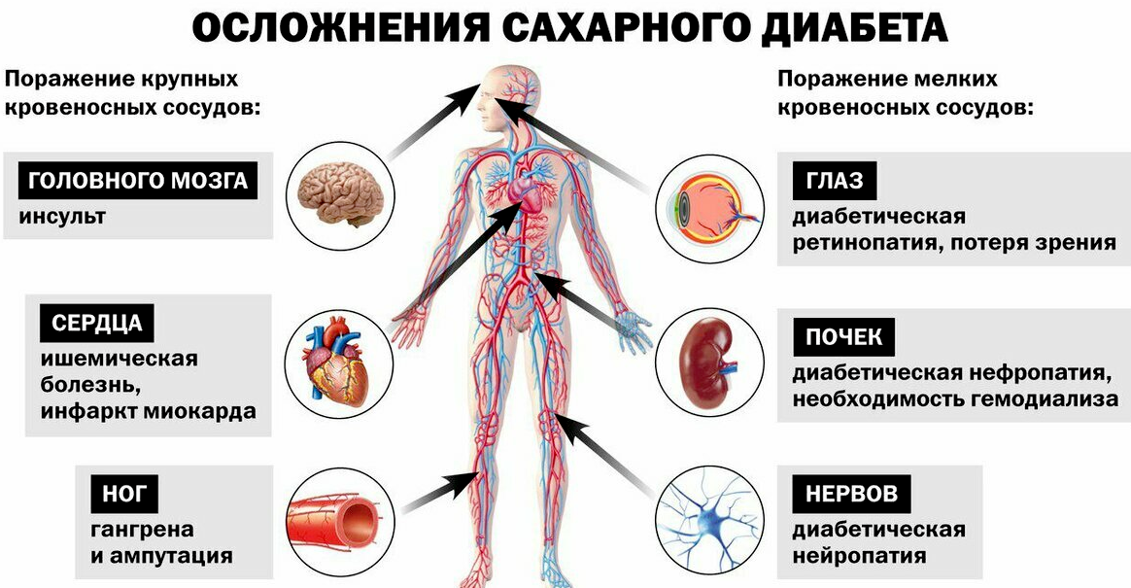

Slide 9
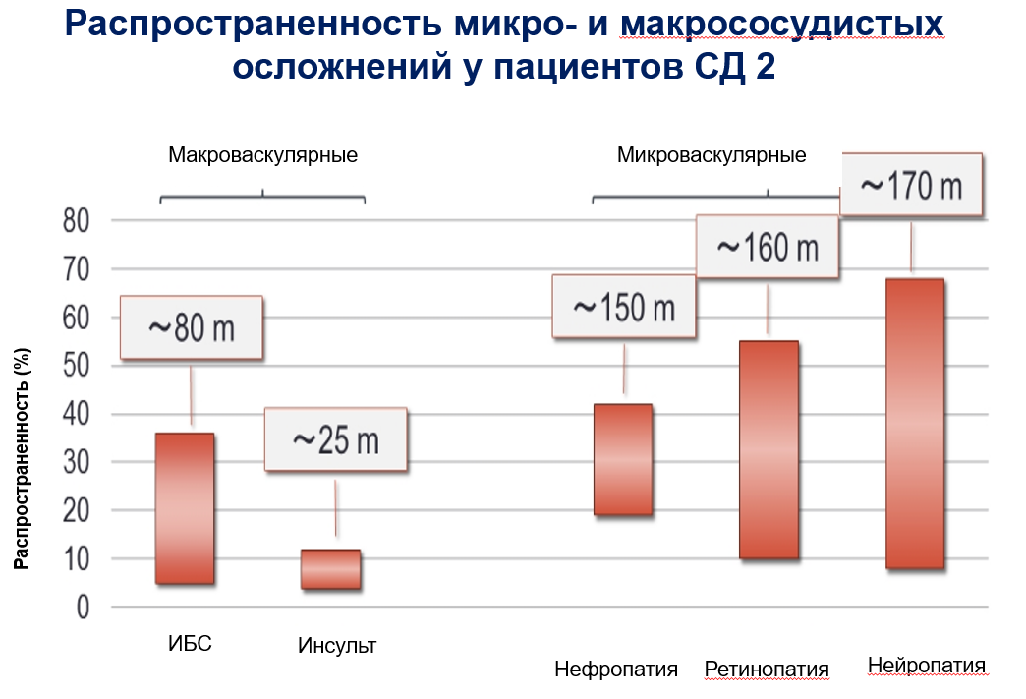
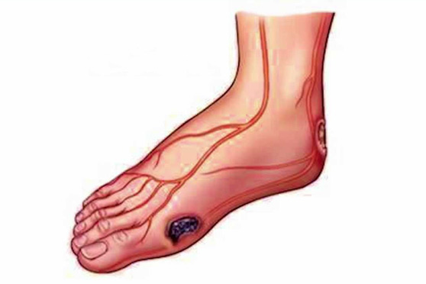
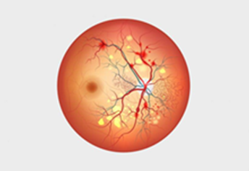
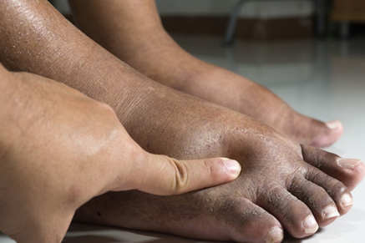
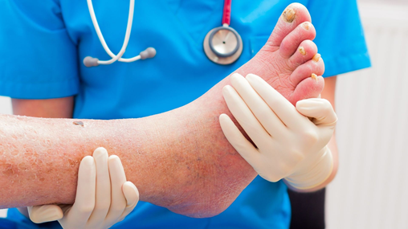

Slide 10
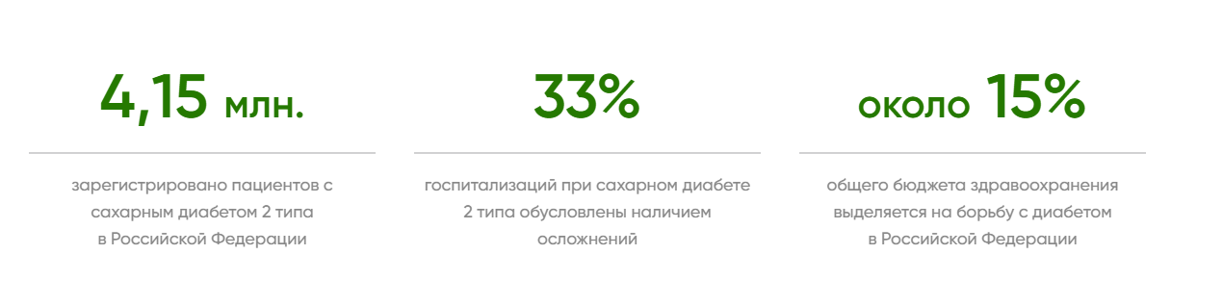

В настоящее время в России сегодня на борьбу с диабетом выделяется около 15% общего бюджета здравоохранения.
При этом более 80% этих затрат уходит на борьбу с осложнениями диабета.
И если не принимать меры сейчас, то в долгосрочной перспективе эти затраты окажутся значительно выше. Так, по оценкам Международной Федерации Диабета, в 2014 г. на лечение одного пациента с СД 2 типа в РФ было потрачено около 112 000 рублей.

Slide 11
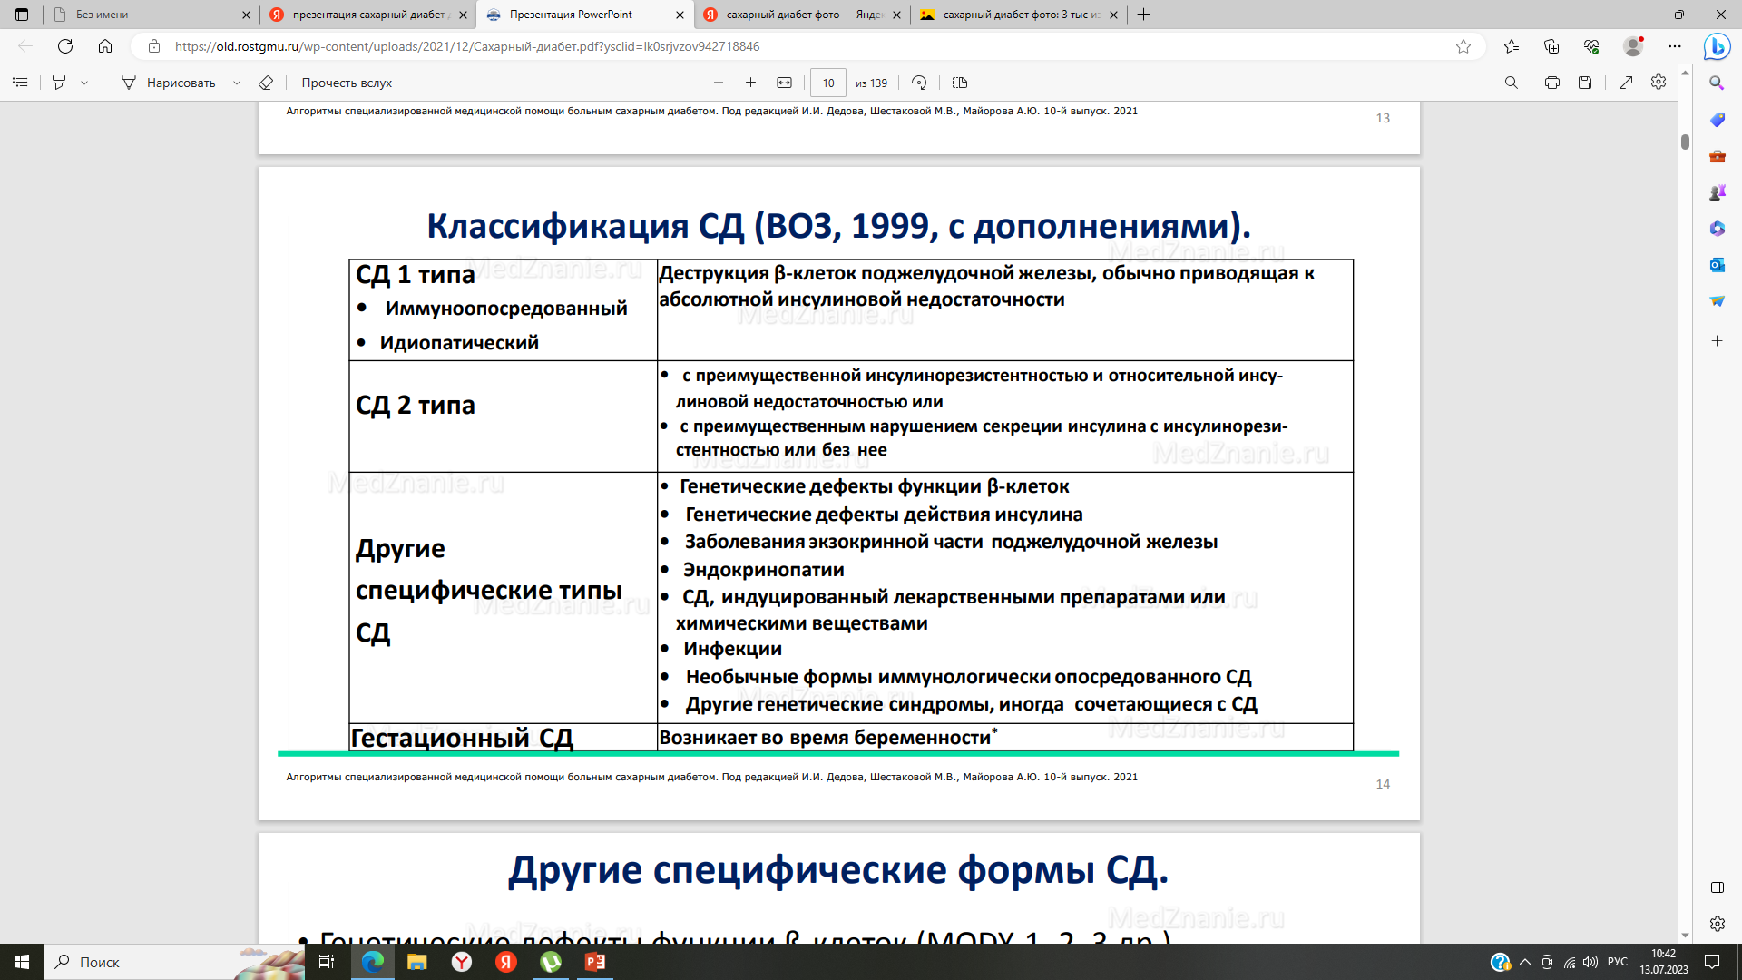
Виды сахарного диабета

Slide 12
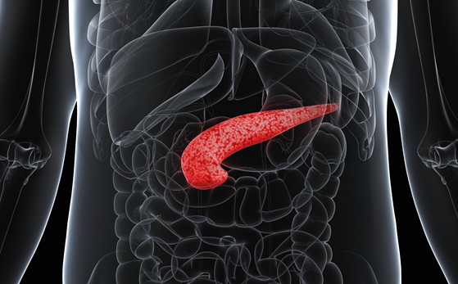
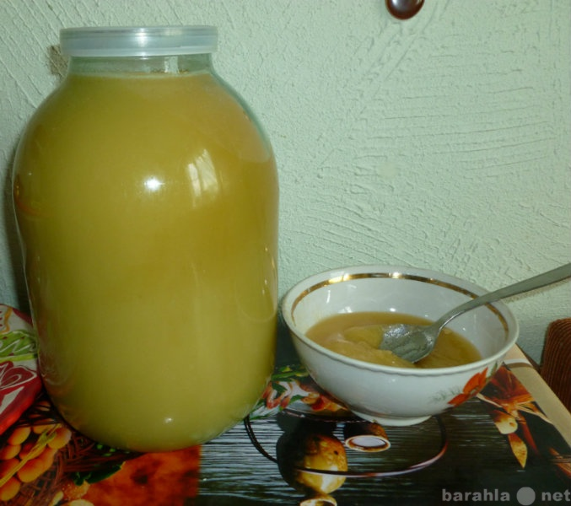
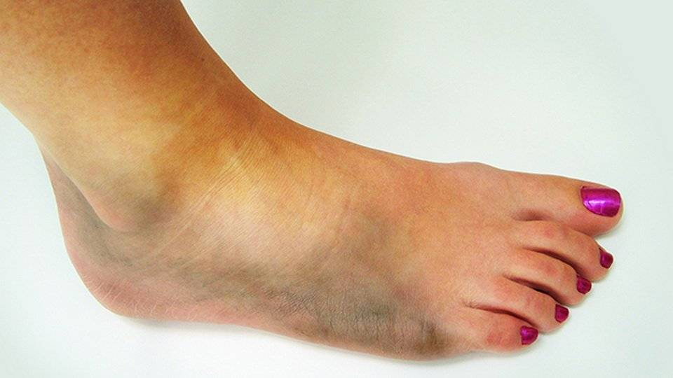
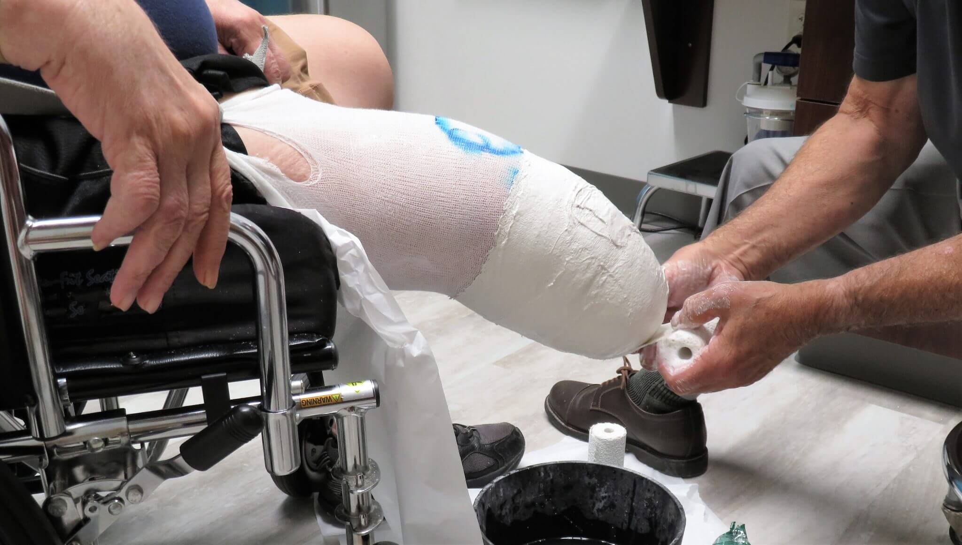
CД 1 типа – нарушение углеводного обмена, вызванное деструкцией β-клеток поджелудочной железы, обычно приводящей к абсолютной инсулиновой недостаточности. Причины • Вирусные инфекции, такие как ветряная оспа, краснуха, гепатит, паротит. • Различные травмы поджелудочной железы • Воспалительные заболевания поджелудочной железы, сопровождающиеся поражением бета-клеток. • Хронический стресс, нервные срывы. • Сочетание этих факторов с генетической предрасположенностью, наличие родственников с СД увеличивает риск развития СД в несколько раз. Стадии развития СД 1 типа. 1. Стадия генетической предрасположенности. 2. Начало аутоиммунного процесса. 3. Развитие иммунологических нарушений. 4. Выраженные иммунологические нарушения (нарушенная толерантность к глюкозе). 5. Стадия клинической манифестации (клиническая ремиссия «медовый месяц»). 6. Полная потеря функциональной активности бета-клеток.

Slide 13
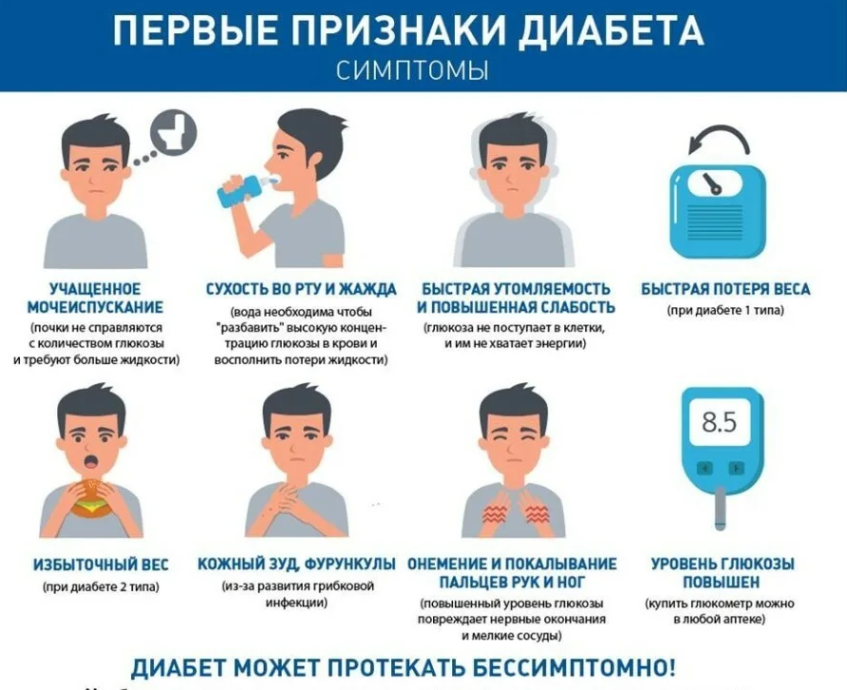

Slide 14
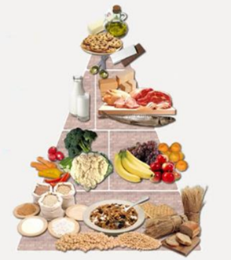
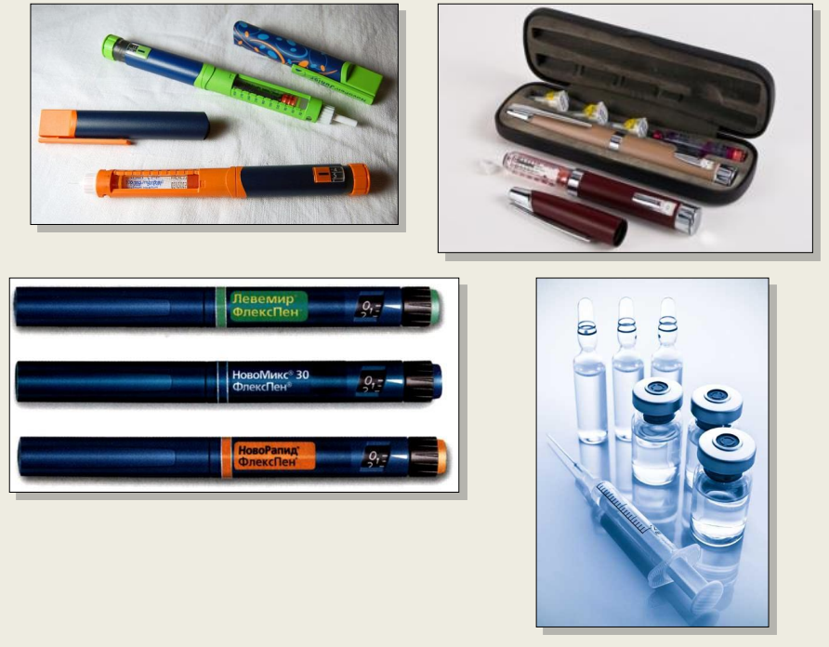
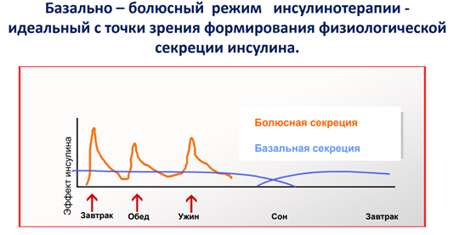
Лечение сахарного диабета 1 типа. Заместительная инсулинотерапия является единственным методом Диетотерапия: - Общее потребление белков, жиров и углеводов при СД 1 типа не отличается от такового у здорового человека. - Необходима оценка усваиваемых углеводов по системе хлебных единиц (ХЕ) для коррекции дозы инсулина перед едой (УУР В, УДД 1) Физические нагрузки (повышают качество жизни, но !!! не являются сахароснижающей терапией Обучение и контроль

Slide 15
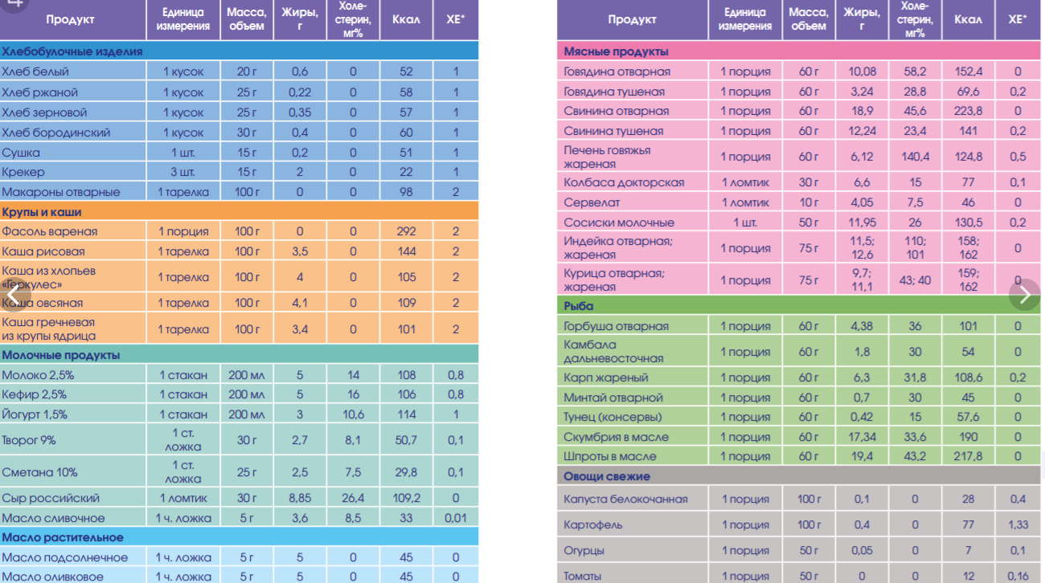
Контроль уровня сахара и хлебных единиц

Slide 16
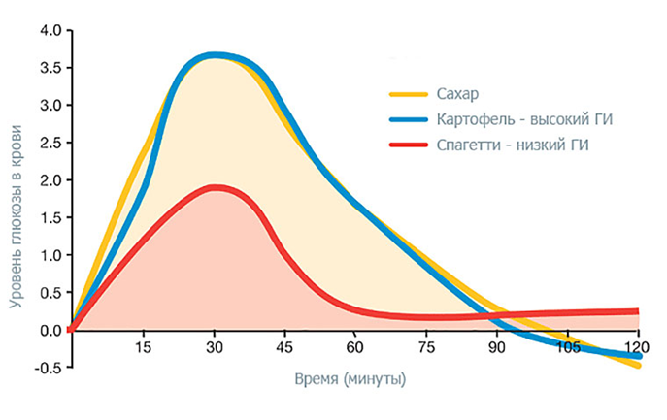
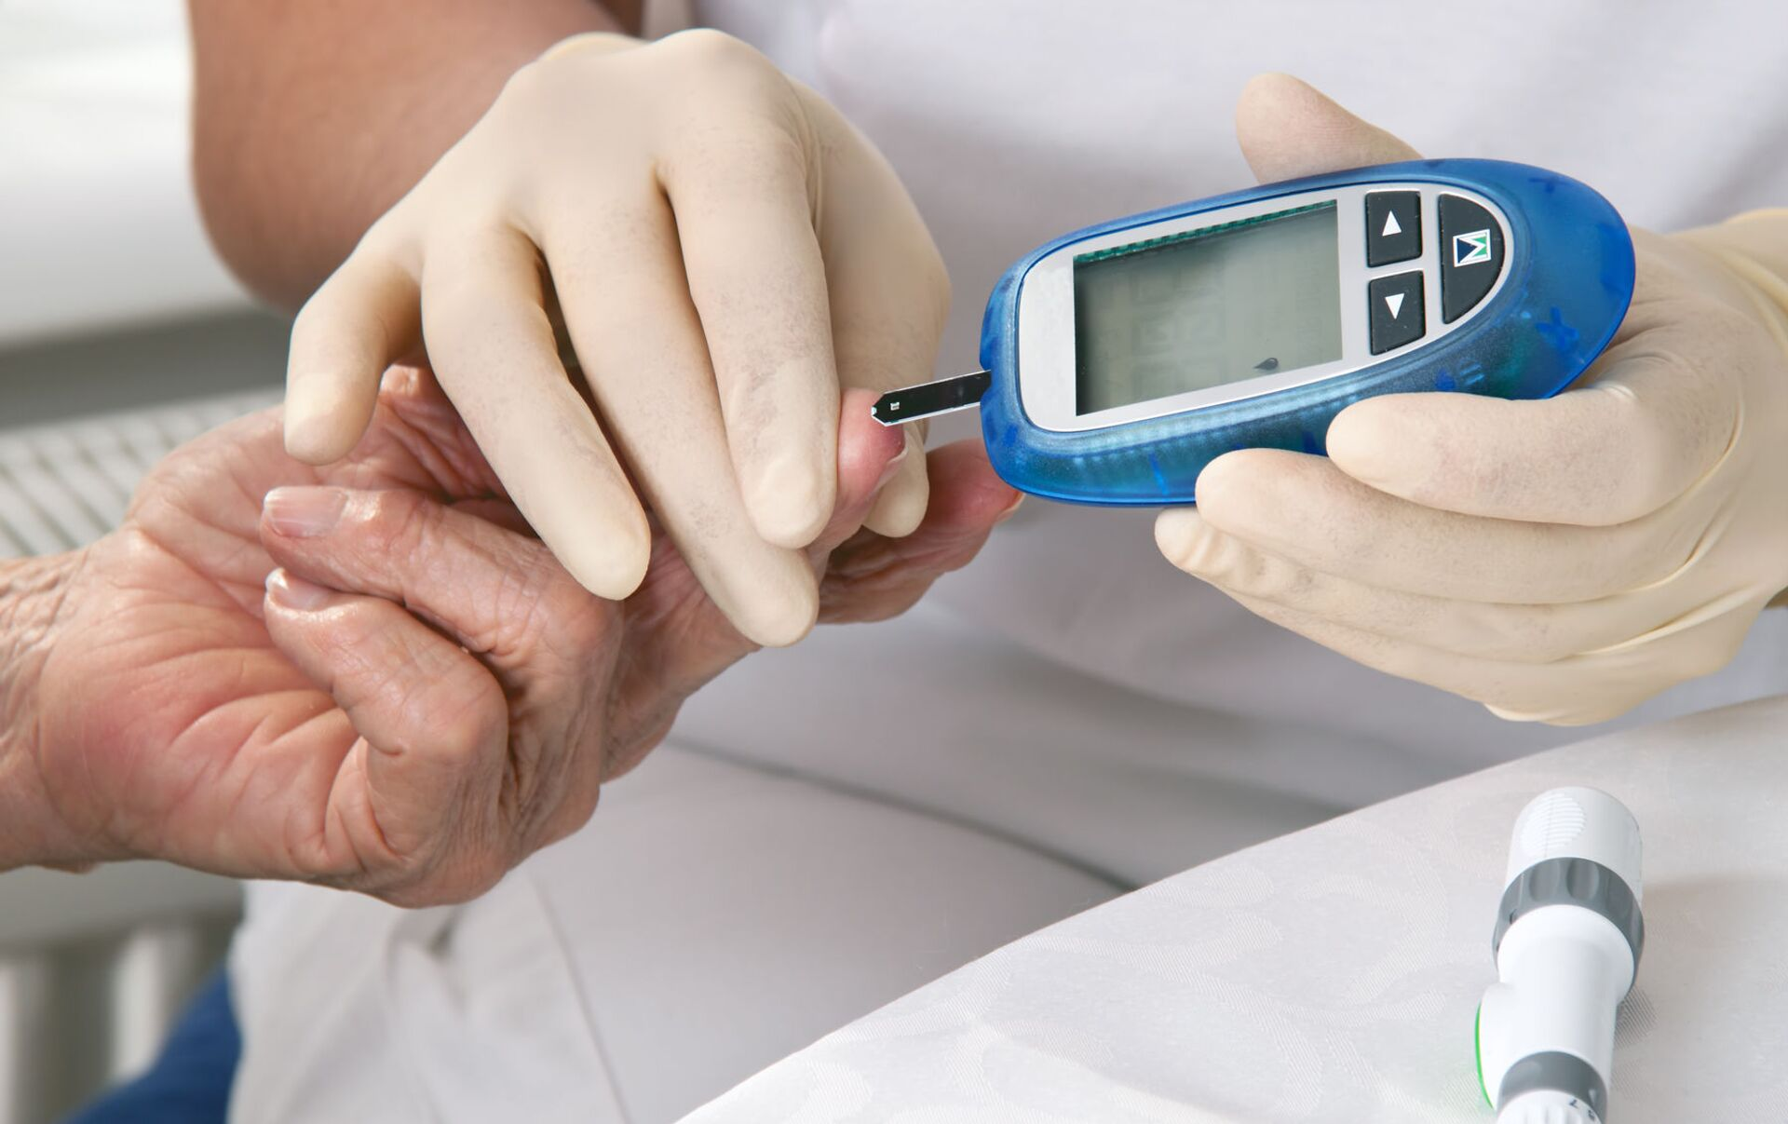
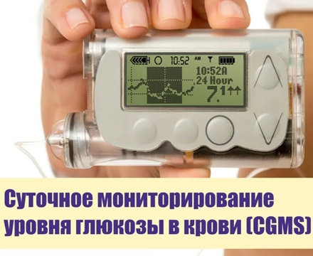
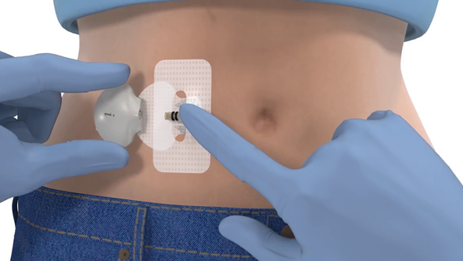

Slide 17
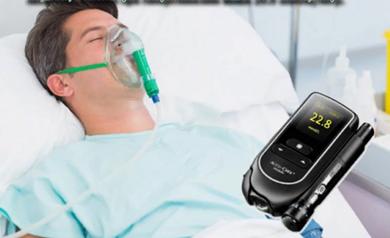
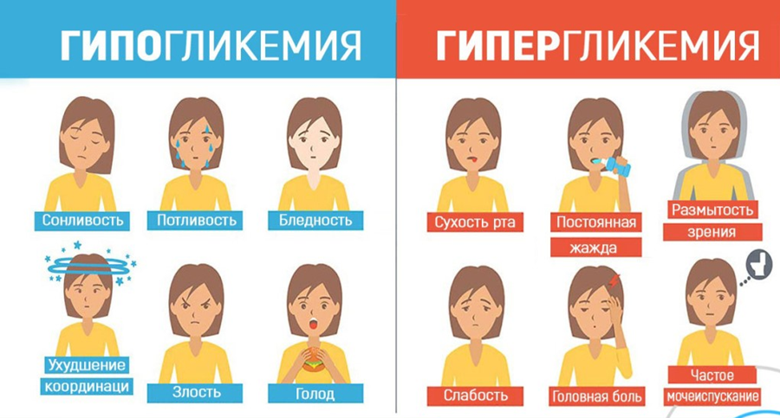
Неотложные состояния при СД
- вызвать скорую помощь,
- измерить уровень сахара к приезду врачей.

Slide 18
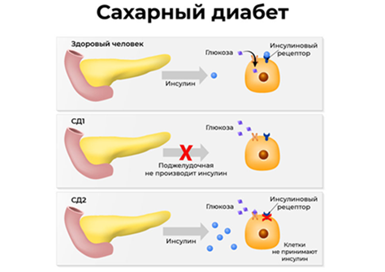
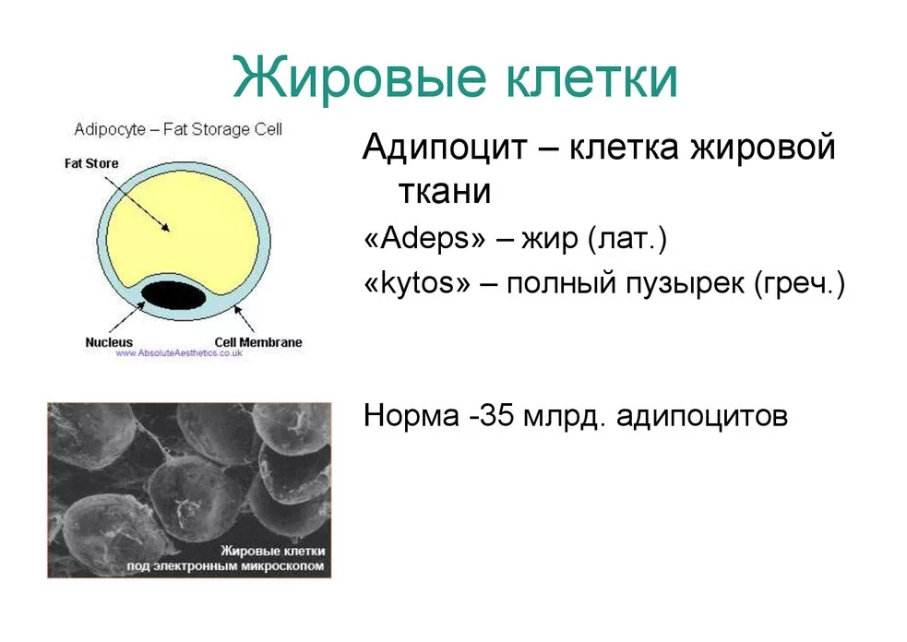
СД 2 типа – нарушение углеводного обмена,
вызванное преимущественной
инсулинорезистентностью и относительной инсулиновой недостаточностью или преимущественным нарушением секреции инсулина с инсулинорезистентностью или без нее.

Slide 19
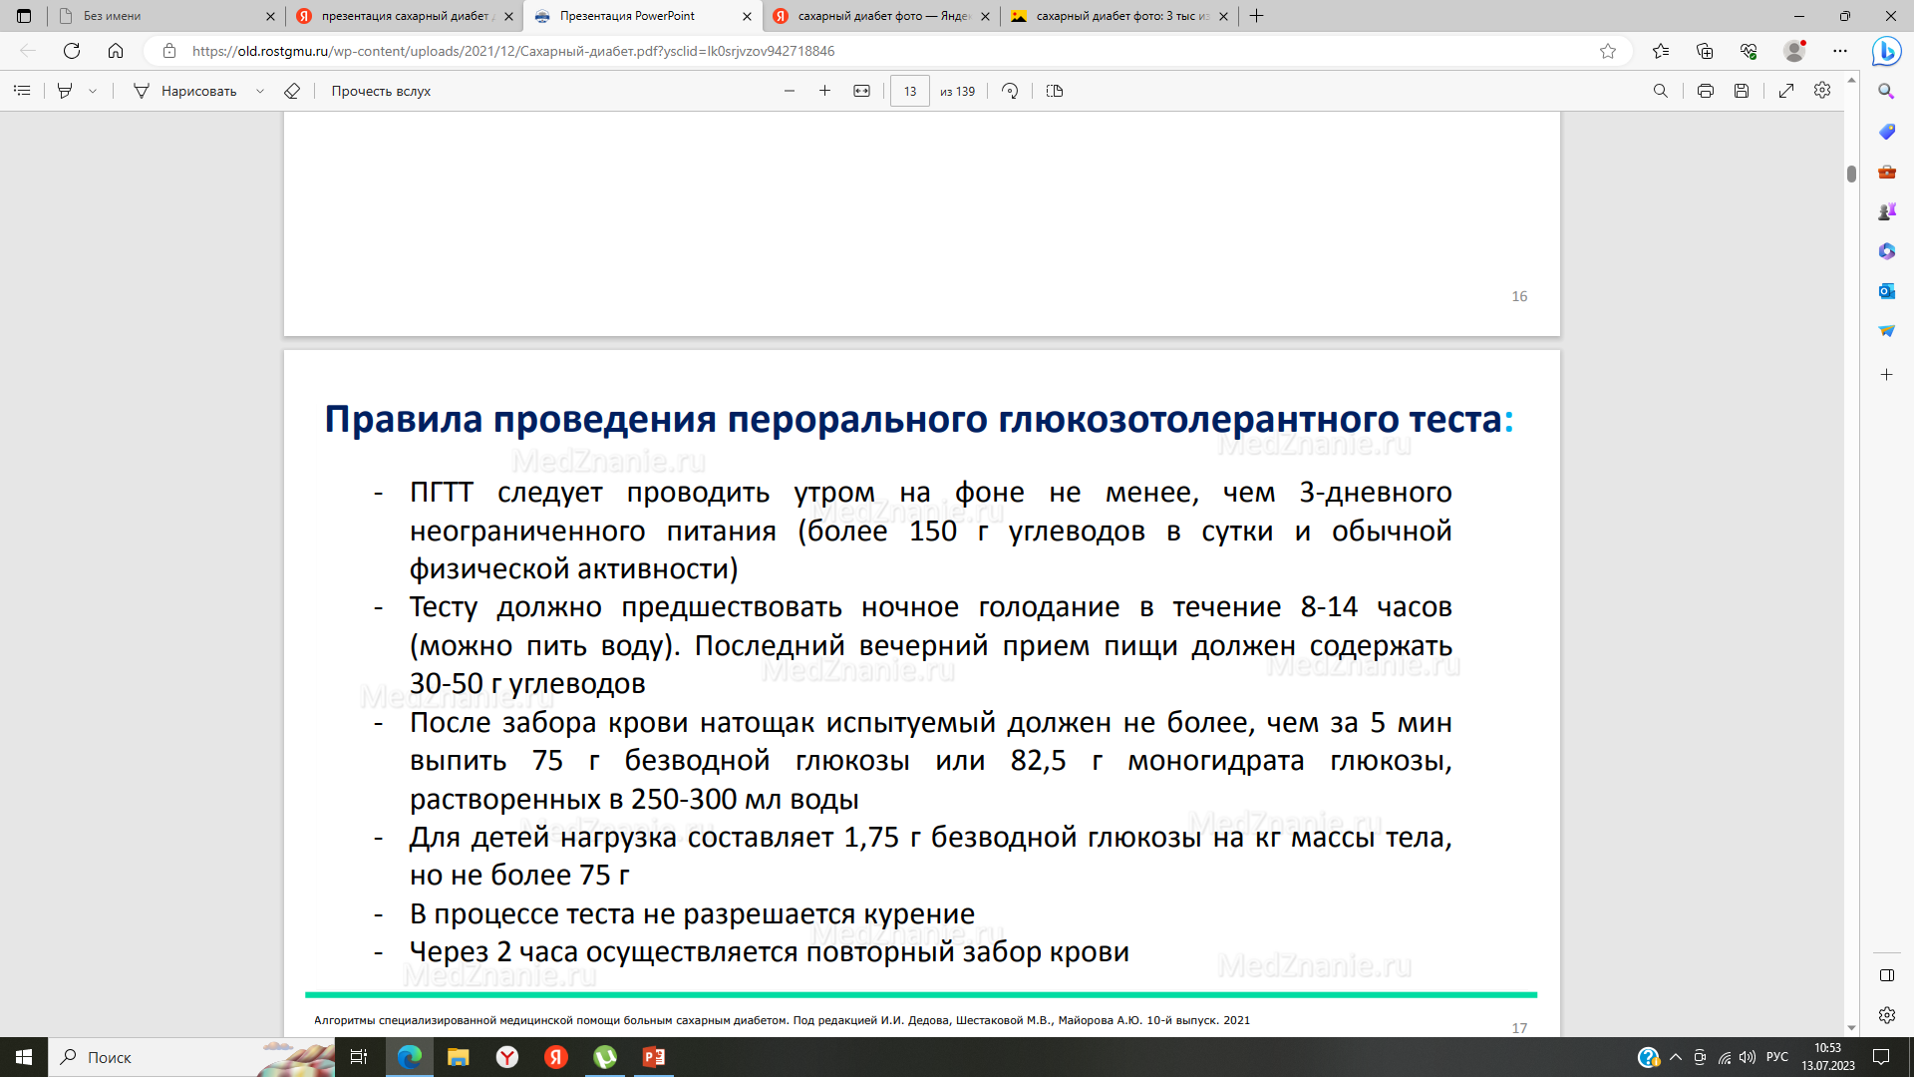
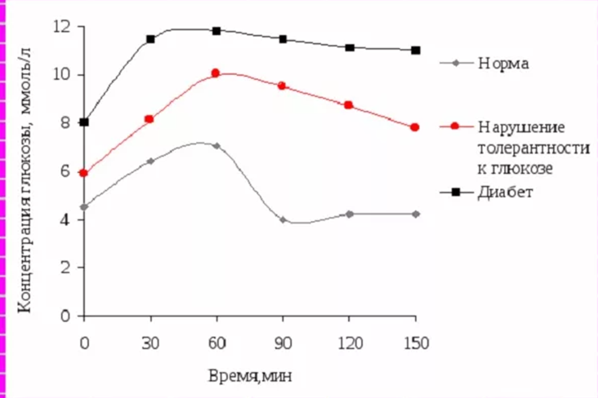
ИНСУЛИНРЕЗИСТЕНТНОСТЬ
Сниженная инсулиновая реактивность тканей может быть спровоцирована многими факторами – возрастными изменениями, беременностью, гиподинамией, пубертатным периодом, набором веса, инфекционным процессом, стрессом, голоданием, уремией, циррозом печени, кетоацидозом, эндокринными заболеваниями.

Slide 20
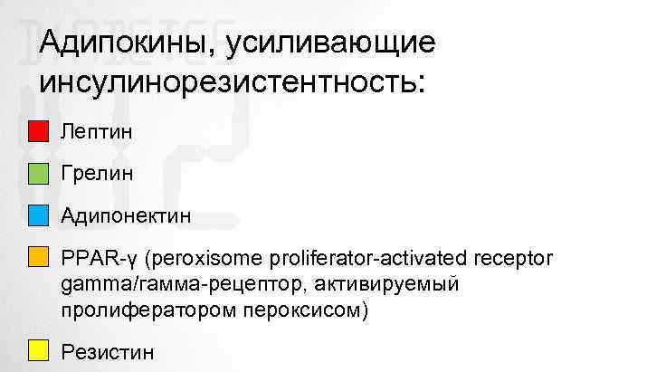
Почему возникает диабет 2 типа: ученые открыли причину патологического состояния
Последние исследования доказали, что адипонектин непосредственным образом влияет на метаболизм глюкозы, оказывая влияние на развитие диабета. Это открытие дает путь для лечения инсулиннезависимого диабета.

Slide 21
Гормон «голодания» адипонектин (GBP-28), продуцируемый адипоцитами внутренних органов
- расщеплет жир до аминокислот, предотвращает ожирение.
- препятствует образованию атеросклеротических бляшек, нормализует холестерин,
- снижает воспаление и тромбообразование.
Существует прямая зависимость между количеством вырабатываемого адипонектина и индексом массы тела.
Чем стройнее человек, тем больше этого гормона продуцирует его организм.
А высокая масса тела снижает GBP-28.
Гормон был открыт в 1994 году, до этого времени механизм диабета 2 типа был не изучен и не мог правильно лечиться, поэтому диабет 2 типа был как пожизненный приговор.

Slide 22
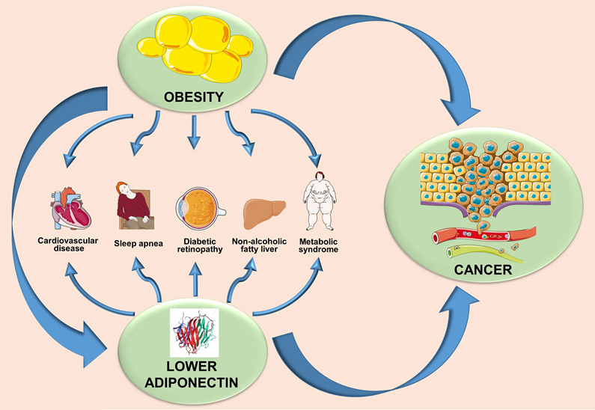
Адипонектин влияет на многие жизненно важные процессы- этим объясняется большое количество осложнений у диабетиков, имеющих низкий уровень гормона.
препятствует образованию в печени жировых отложений;
поддерживает оптимальный просвет и эластичность сосудов;
не даёт висцеральному жиру откладываться на поверхности внутренних органов;
препятствует отложению холестерина на стенках сосудов;
увеличивает метаболизм и способствует похудению;
уменьшает воспаление сосудов и артерий;
защищает миокард от некроза в случае нехватки кислорода.

Slide 23
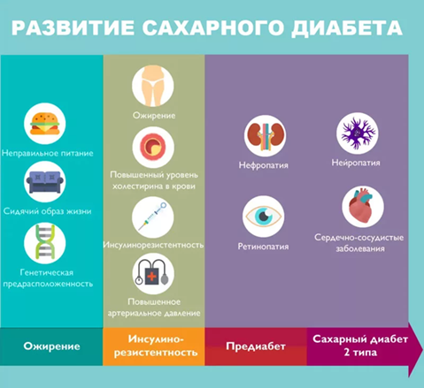

Slide 24
Согласно данным Регистра сахарного диабета, в Российской Федерации порядка 4,45 млн пациентов с сахарным диабетом 2 типа и еще столько же пациентов не диагностированы (по данным эпидемиологического исследования NATION). необходимо отметить особенности течения сахарного диабета 2 типа, имеющего скрытую фазу, что актуализирует необходимость направленного скрининга в группах риска.

Slide 25
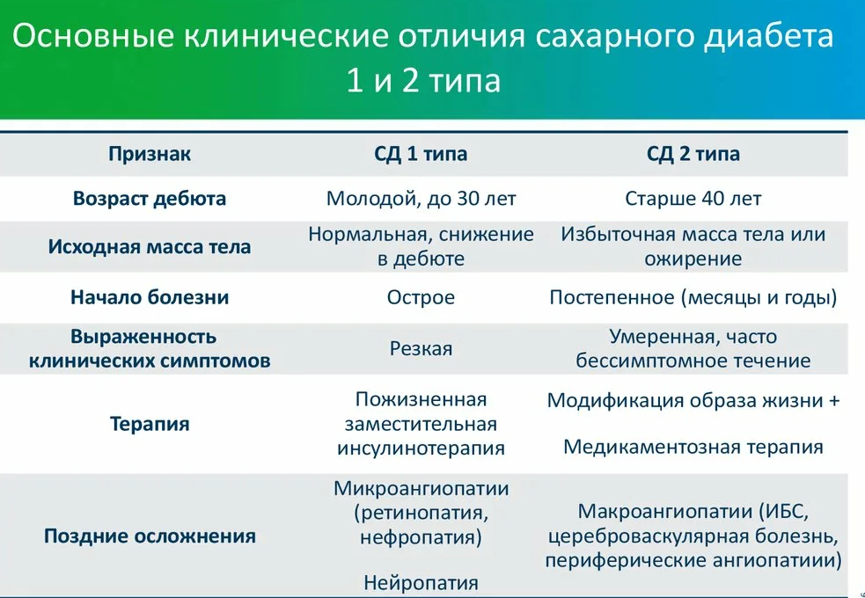


Slide 26
Диабет 2 типа у детей
Диабет 2 типа чаще встречается у взрослых, однако маленькие дети также подвержены заболеванию. В основном это малыши, родители которых позволяли есть чипсы, конфеты и другие сладости с красителями и обилием сахара и рафинированных продуктов.
Чаще всего в детском возрасте встречается диабет 1 типа, который имеет высокий наследственный фактор. Но в последнее время врачи отмечают резкий рост заболеваемости диабетом 2 типа. Если в 80-90-е годы XX века диабет 2 типа встречался только у 2% детей, то в наши дни его диагностируют почти у 45% детей-диабетиков. Причём 85% из них страдают лишним весом.
К развитию заболевания у детей приводят :
вирусные инфекции, перенесённые мамой во время беременности;
стрессы у малыша, которые провоцируют выброс адреналина в кровь, нарушая углеводные процессы;
увлечение ребёнка продуктами питания, богатыми сахаром (вафли, конфеты, сгущёнка, газировка, булочки и др.легкие углеводы);
отсутствие движения, гиподинамия;
вес при рождении выше 4000 грамм.

Slide 27
Как лечится диабет 2 типа
Первое, что назначается пациенту после выявления диабета — это строгая диета.
Суточное потребление калорий до 2000ккал.
Ведется подсчет ХЕ (хлебные единицы).
1 ХЕ —25 гр хлеба или 12 гр усвоенных углеводов. Больной диабетом 2 типа должен употреблять в день не более 20 ХЕ. При ожирении норма уменьшается до 10 ХБ, а при тяжёлой физической работе увеличивается до 25 ХЕ.
Пациент распределяет пищу, богатую углеводами, равномерно на весь день. К продуктам, содержащим большое количество ХЕ, относятся мёд, курага, белый и чёрный хлеб, крупы, макароны, сладости. Эти продукты следует ограничить.
Совсем не содержат ХЕ рыба, мясо и яйца. Мало ХЕ в овощах, фруктах и зелени. Исходя из этого, рацион больного диабетом 2 типа должен состоять из мясных и рыбных блюд, а также салатов и фруктовых нарезок.
Если диабет имеет прогрессирующую стадию, пациенту прописывают медицинские препараты.

Slide 28


Slide 29


Slide 30



Slide 31


Slide 32

Предиабет – состояние, характеризующееся промежуточными значениями гипергликемии – когда эти значения еще не достигли уровня сахарного диабета, но уже превышают норму.
Число людей, страдающих предиабетом, стремительно растет во всех странах мира.
По данным эпидемиологических исследований, проведенных в разных странах за последние 5 лет, распространенность предиабета колеблется от 9,0 - 40%. По данным эпидисследования NATION, распространенность предиабета в РФ cоставляет 19,3% среди лиц в возрасте 20-79 лет при ее оценке по уровню HbA1c 5,7-6,4%.
В группе лиц с избыточной массой тела и ожирением распространенность предиабета составила 18,6% и 33,1%, соответственно.

Slide 33

Предиабет - исключительно важное метаболическое состояние, т.к. ведет к развитию сахарного диабета 2 типа в будущем.
Он ассоциирован с повышенным риском других патологий, таких как: поражение сетчатки, почек и различные макрососудистые осложнения (инсульты, инфаркты).
Согласно данным клинических исследований, у лиц с предиабетом также повышен риск возникновения онкологических заболеваний.
Результат клинических исследований также показывает, что смертность от всех причин у лиц с предиабетом выше в сравнении с лицами с нормальным содержанием сахара в крови.

Slide 34


Предиабет - тест

Slide 35

HbA1c как диагностический критерий СД:
В 2011 г. ВОЗ о добрила возможность использования HbA1c для диагностики СД.
СД - HbA1c > 6,5 %. Нормальным считается уровень HbAlc до 6,0 %.

Slide 36

Принципы профилактики
• Активное выявление групп риска
• Активное изменение образа жизни
• Необходимо проводить оценку и коррекцию других
сердечно-сосудистых ФР - особенно у лиц с предиабетом (!)
Изменение образа жизни
• Снижение массы тела: умеренно гипокалорийное питание с преимущественным ограничением жиров и простых углеводов. Очень низкокалорийные диеты дают кратковременные результаты и не рекомендуются. Голодание противопоказано. У лиц с предиабетом целевым является снижение массы тела на 5–7 % от исходной.
• Регулярная физическая активность. Физическая активность подбирается индивидуально, с учетом возраста пациента, сопутствующих заболеваний, а также переносимости.
Рекомендации по питанию – ограничение жиров, углеводов и легкоусвояемых сладостей.

Slide 37

Рекомендации по питанию

Slide 38


По данным ВОЗ, суточная норма чистого сахара — 25 грамм (6 чайных ложек).
Не более 10% от суммарного энергопотребления.
При этом углеводы в рационе должны быть!!!
Суточная норма для женщин — 200-250 грамм или 40% от калоража пищи.
Для мужчин — 300 грамм.
Углеводы — это не только источник энергии, но пластический материал (участвуют в строительных функциях организма).

Slide 39


Slide 40
Вакцинопрофилактика людям с СД
Грипп. Вакцинация значительно снижает количество госпитализаций по поводу гриппа и СД.
Пневмококковые инфекции. Лица с СД имеют повышенный риск пневмококковой инфекции, с развитием пневмонии, преимущественно внебольничной, с высоким риском смертности (до 50%).
Гепатит В. По сравнению с населением в целом, лица с СД чаще заболевают гепатитом B. Это может быть связано с риском контакта с инфицированной кровью или с неправильным использованием оборудования (устройств для измерения уровня глюкозы крови или инфицированных игл).
COVID-19. Пациенты с СД имеют в 3-4 раза более высокие риски госпитализации, осложненного течения заболевания и неблагоприятных исходов новой коронавирусной инфекции COVID-19, вызванной вирусом, по сравнению с людьми без СД. Наиболее существенными факторами риска более
тяжелого течения заболевания и летальных исходов COVID-19 у больных СД являются недостижение целевых значений гликемического контроля (HbA1c>9%), возраст старше 65 лет, наличие ожирения, осложнений СД).

Slide 41





Slide 42

Благодарю за внимание!

